Slide 1
קורס PYTHON
שיטות מספריות

Slide 2
תוכן העניינים
מטרות השיעור
מהן למעשה שיטות מספריות
שימוש בשיטות מספריות שונות בפייתון
תרגול
סיכום

Slide 3

מטרות השיעור
יצירה
הערכה
ניתוח
תרגול שיטות מספריות בפייתון
יישום
הבנה
שימוש בשיטות מספריות בפייתון
שיטות מספריות שונות
זיכרון

Slide 4
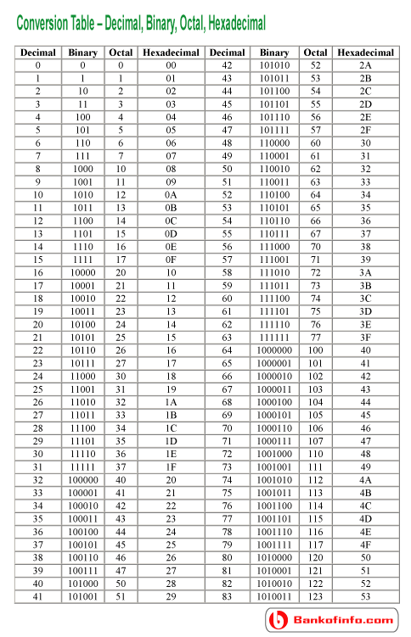
מהן למעשה שיטות מספריות
שיטות שונות להצגת נתונים באופן שונה, השיטות :
    בינארית (בסיס 2)
    אוקטלית (בסיס 8)
    דצימלית (בסיס 10 – מה שאנחנו מכירים מהיום יום)
    הקסדצימלית (בסיס 16)

Slide 5



שימוש בשיטות מספריות שונות בפייתון
שיטות שונות להצגת נתונים באופן שונה, השיטות :
דצימלית (בסיס 10) - כרגיל, ללא שינוי
אוקטלית (בסיס 8) – ערך שיתחיל ב 0o או 0O ולאחריו מספר, יחשב כערך אוקטלי
  לדוגמא, ידפיס לנו את הערך 83 (הערך הדצימלי של האוקטלי 123)
הקסדצימלית (בסיס 16) – ערך שיתחיל ב 0x או 0X ולאחריו מספר יחשב כערך הקסדצימלי
  לדוגמא, ידפיס לנו את הערך 291 (הערך הדצימלי של ההקסדצימלי 123)
בינארית (בסיס 2) - ערך שיתחיל ב 0b או 0B ולאחריו מספר יחשב כערך בינארי
לדוגמא, ידפיס לנו את הערך 5 (הערך הדצימלי של הבינארי 00000101)

Slide 6
שימוש בשיטות מספריות שונות בפייתון
שיטות שונות להצגת נתונים באופן שונה, השיטות :
  אוקטלית 0o או 0O
  הקסדצימלית 0x או 0X
  בינארית 0b או 0B

Slide 7
תרגול
לרשותכם 10 דקות לבצע את התרגילים הבאים :
הדפיסו את הערכים האוקטלים הבאים כדצימלים בפייתון (פקודת ()print):
60, 55, 52
הדפיסו את הערכים ההקסדצימלים הבאים כדצימלים בפייתון (פקודת ()print):
2D, 30
הדפיסו את הערך הבינארי הבא כדצימלי בפייתון (פקודת ()print):
11110101
Notes:
D = 13 in decimal (hex digits go 0–9, A–F)

Slide 8
סיכום
שיטות מספריות הן חשובות מאוד בקוד מתקדם
זכרו את 3 האותיות המעידות על סוגי השיטות השונות
חשוב להבין ולתרגל את השיטות השונות

